Slide 1

পরিচিতি
সবাইকে শুভেচ্ছা
উ‍ৎপল বিশ্বাস
সহকারী শিক্ষক
লখাইডাংগা মাধ্যমিক বিদ্যালয়
মণিরামপুর, যশোর।
9ম শ্রেণী
বিষয়ঃ হিসাববিজ্ঞান
৩য় অধ্যায়ঃ দুতরফা দাখিলা পদ্ধতি
তারিখঃ ০৩/০4/১3 ইং
সময়ঃ ৪৫ মিঃ

Slide 2
আচরণিক উদ্দেশ্য
দুতরফা দাখিলা পদ্ধতি কী তা বলতে পারবে।
দুতরফা দাখিলা পদ্ধতির বৈশিষ্ট্য লিখতে পারবে।
দুতরফা দাখিলা পদ্ধতির সুবিধা বর্ণনা করতে পারবে।

Slide 3
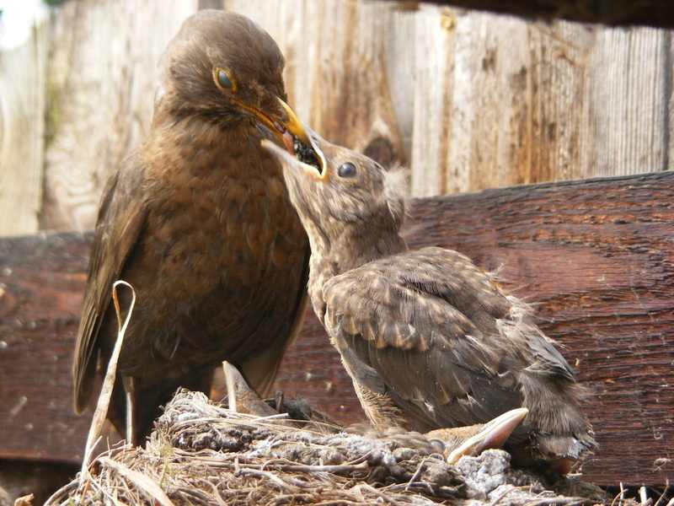
ছবিটি লক্ষ্য কর

Slide 4
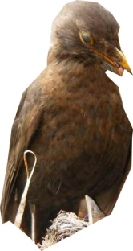
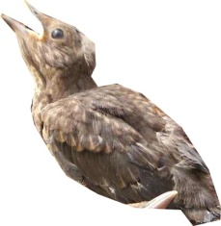
দুতরফা দাখিলা পদ্ধতি
১ম পক্ষ
২য় পক্ষ
যে পক্ষ সুবিধা পায় তাকে বলে গ্রহীতা (Debtor)
গ্রহণকারী
প্রদানকারী
যে পক্ষ সুবিধা দেয় তাকে বলে দাতা (Creditor)
গ্রহীতা
দাতা

Slide 5
একক কাজ
দুতরফা দাখিলা পদ্ধতি বলতে কী বুঝ?
সময়ঃ ৩ মিনিট

Slide 6
দুতরফা দাখিলা পদ্ধতির সংগা
যে পদ্ধতিতে প্রতিটি লেনদেনের সাথে জড়িত দুটিপক্ষকে বিচার করে একপক্ষকে ডেবিট করা হয় এবং অপরপক্ষকে সমপরিমান টাকা দ্বারা ক্রেডিট করা হয় তাকে দুতরফা দাখিলা পদ্ধতি বলা হয়।

Slide 7
দলীয় কাজ
কীভাবে তুমি দুতরফা দাখিলা পদ্ধতি সনাক্ত করতে পারবে- ব্যাখ্যা কর।
সময়ঃ ১২ মিনিট

Slide 8
দুতরফা দাখিলা পদ্ধতির বৈশিষ্ট্য
প্রত্যেকটি লেনদেনের দাতা ও গ্রহীতা দুটি পক্ষ থাকবে।
গ্রহীতার হিসাব ডেবিট ও দাতার হিসাব ক্রেডিট হবে।
প্রতিটি ডেবিটের জন্য সমপরিমাণ ক্রেডিট ও প্রতিটি ক্রেডিটের জন্য সমপরিমাণ ডেবিট থাকবে।
লেনদেনের মোট ডেবিট অঙ্ক সর্বদাই মোট ক্রেডিট অঙ্কের সমান হবে।

Slide 9
মূল্যায়ন
দুতরফা দাখিলা পদ্ধতি কী?
এ পদ্ধতির মূলনীতি কী?
এ পদ্ধতিতে কয়টি পক্ষ থাকে?
ডেবিট কাকে বলে?
ক্রেডিট কাকে বলে?

Slide 10
বাড়ির কাজ
দুতরফা দাখিলা পদ্ধতি অবলম্বন করে তুমি হিসাববিজ্ঞানের কী কী সুবিধা পেতে পার?

Slide 11
ধন্যবাদ

